Slide 1
最重症妊産婦受入事業報告 2018年調査
参考資料４－３
大阪府立病院機構 大阪母子医療センター 産科
金川 武司

Slide 2
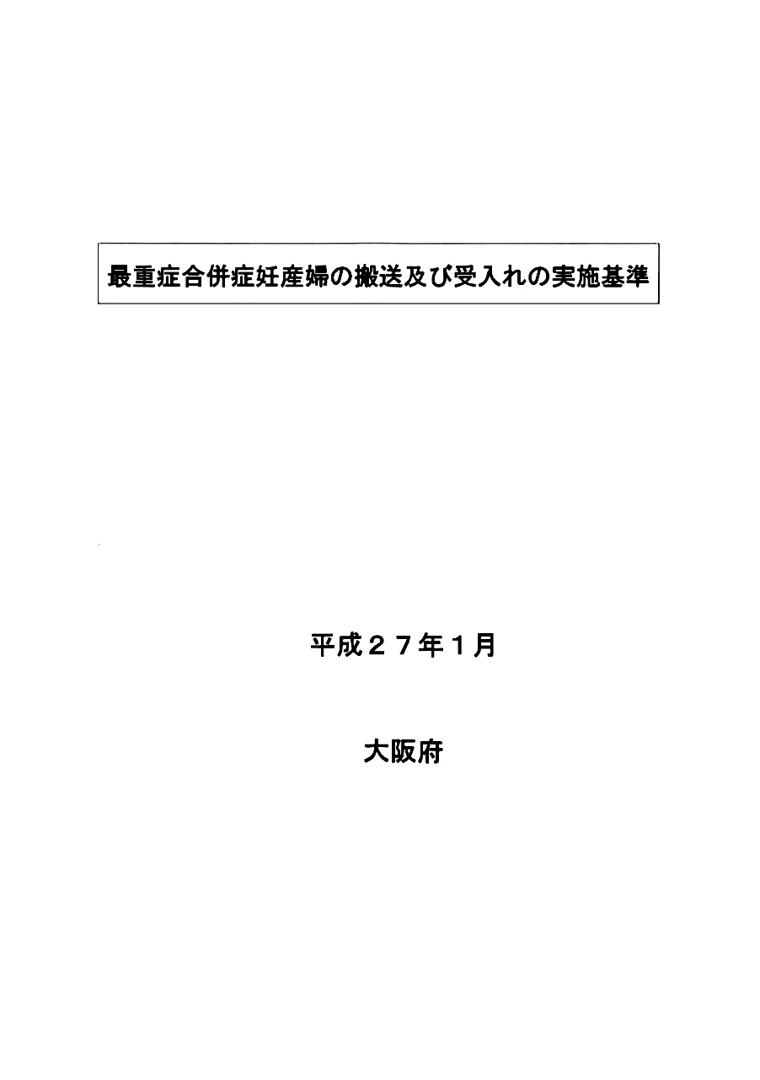
大阪府 最重症合併妊産婦 搬送の取り組み
５ 搬送先の選定・連絡手順
最重症合併症妊産婦は、以下の２つのルートにより搬送先を選定し、連絡する。
・妊産婦がかかりつけ医療機関に相談又は受診した場合は、ＯＧＣＳ「産婦人科診療相互援助システム」による
・妊産婦が消防機関へ119番通報した場合は、救急隊からの直送による

Slide 3
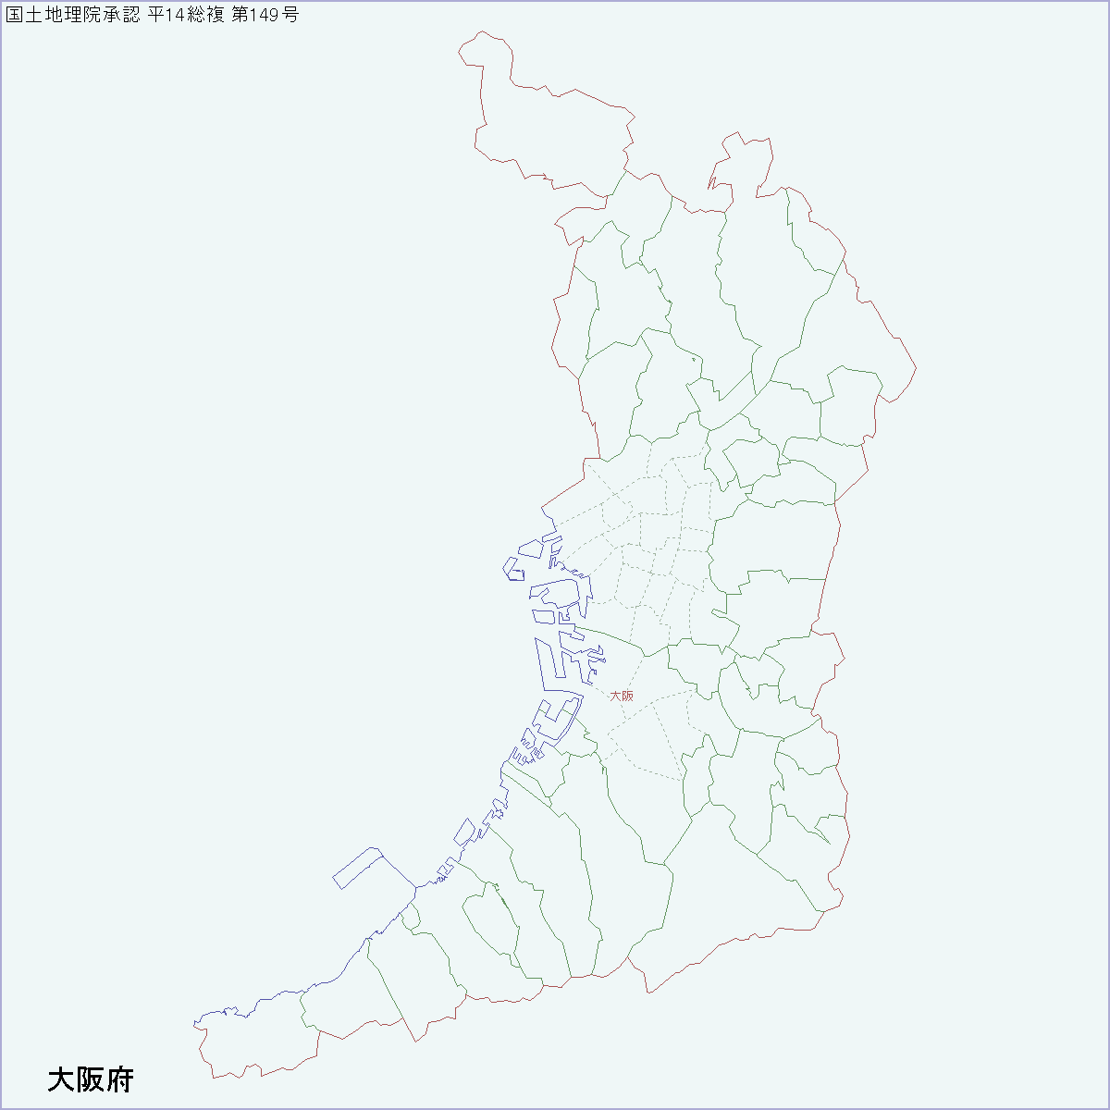
大阪府 最重症合併妊産婦 搬送の取り組み
産婦人科診療相互援助システム
OGCS ; Obstetrical and Gynecological Mutual Co-operative System
産婦人科医療機関の
相互連携システム
母体搬送及び産婦人科救急患者を全数受け入れるために最大限努力し、 情報サービス、医療提供を行う
これにより患者の生命の安全と健康の増進に寄与することを目的とする
最重症妊産婦受入施設を含む
34施設が参加

Slide 4
事例報告の調査方法
調査期間：
2013年～ 毎年1年間
調査依頼施設：
最重症妊産婦受入施設 9施設
OGCS参加施設 25施設
救命救急C 7施設
方法：
調査期間内に、発生した個々の最重症妊産婦事例について、個票提出に基づく調査

Slide 5
対象 - 最重症妊産婦の定義-
（１）産科からの転院搬送の場合
○母体心肺停止・意識消失症例
○母体救命症例の例
羊水塞栓症
肺血栓症
敗血症性ショック
脳卒中症状（けいれん・高度頭痛・四肢麻痺・呂律障害）
HELLP症候群や肺水腫を合併した重症PIH
高血圧緊急症（180/120ｍｍHg以上）
急性腎障害
shock index(SI)1.5以上の出血性ショック（輸血が必須）
（２）救急隊による救急搬送の場合
消防法による「傷病者の搬送及び受入の実施基準」３－３による
重篤（赤１）及び重症（赤２）に該当する妊産婦とする。
大阪府作成「最重症合併症妊産婦の搬送および受け入れの実施基準」H27.1

Slide 6
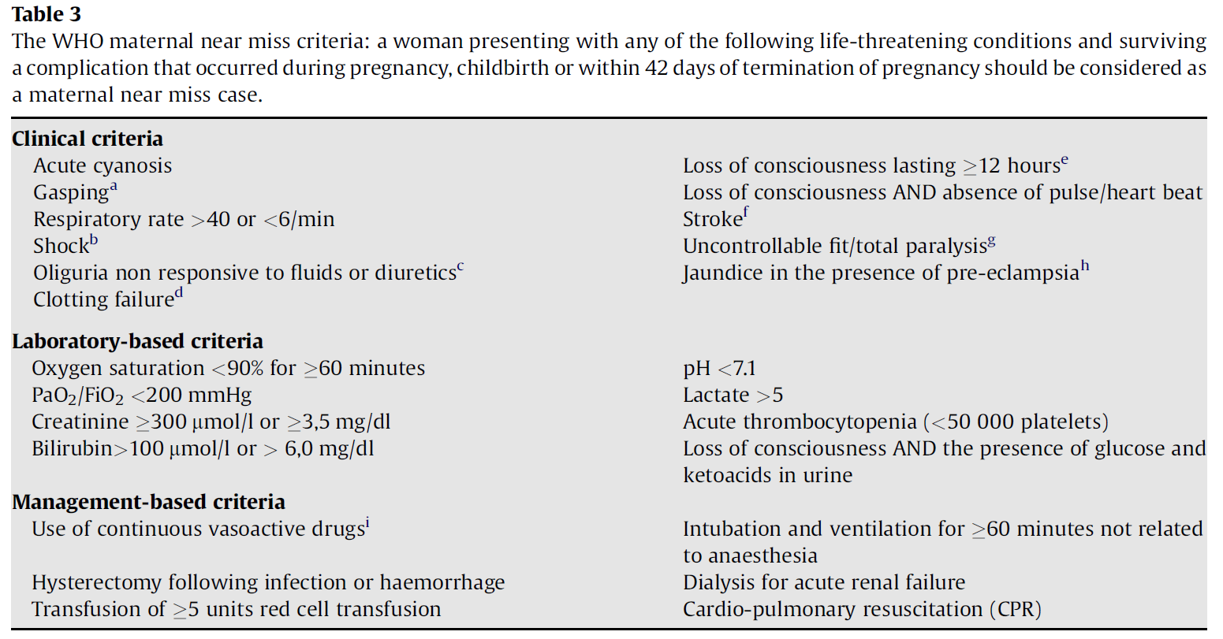
WHO - maternal near miss criteria -
Maternal near miss--towards a standard tool for monitoring quality of maternal health care
Best Pract Res Clin Obstet Gynaecol. 2009 ;23(3):287-96

Slide 7
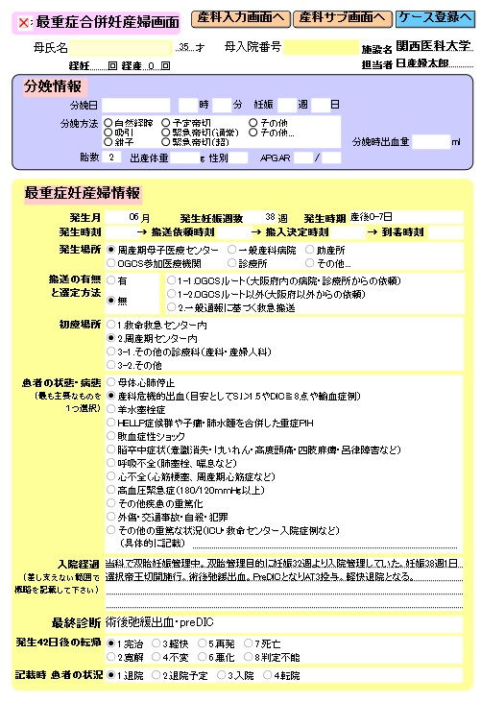
事例報告の調査内容
個票 項目：
発生年月
搬送の有無
覚知、依頼、決定、搬入時間
選定方法
患者症状
初療の場所
年齢
初経
発症妊娠週数
分娩日
児数
入院経過
行った処置（輸血、IVR、子宮摘出）
最終診断
転帰

Slide 8
報告事項
2018年 最重症合併妊産婦
過去6年間の最重症合併妊産婦の推移 ・ 産科危機的出血に注目して ・ 施設の違いによる死亡率と救命率の違い
この6年間の死亡原因の推移について

Slide 9
結果 – 2018年 -
調査施設からの回答数
最重症受入施設 9施設
OGCS参加施設 25施設
救命救急C 7施設
回答率: 100%
ありがとうございます。
今年も悉皆調査になりました。

Slide 10
結果 - 2018年-
最重症妊産婦 発生数
（資料1参照）
427
件/年
2018年 大阪での出生数 65,446人/年
1人/153人
平成31年 e-Stat

Slide 11
結果 – 2018年 -
N = 427件
原因疾患
直接産科原因 | 384
間接産科原因 | 39
自殺・偶発 | 4

Slide 12
結果 – 2018年 -
N = 427件
原因疾患

Slide 13
結果 – 2018年 -
産科危機的出血の原因疾患
N = 259件

Slide 14
結果 – 2018年 -
年齢別・最重症妊産婦発生数
N = 402件
歳

Slide 15
結果 – 2018年 -
産科危機的出血の原因疾患
年齢別・最重症妊産婦発生率
N = 402件
最重症妊産婦事例数÷大阪府統計 出生数× 100,000
20～24歳:279人に1人 40歳以上: 75人に1人

Slide 16
結果 – 2017年 -
初発症状発症時期
N = 427件

Slide 17
結果 – 2018年 -
最重症妊産婦受入施設の初療場所
N = 182件

Slide 18
結果 – 2018年 -
最重症妊産婦受入施設の初療場所
N = 182件
救命センター
36%
周産期センター(病棟)
64%

Slide 19
結果 – 2018年 -
施設間搬送および初療場所
N = 182件

Slide 20
結果 – 2018年 -
依頼～決定までの時間
N = 132：回答のあった症例
依頼～搬入までの時間
N = 132：回答のあった症例

Slide 21
結果 – 2018年 -
転帰：最重症妊産婦の死亡率
転帰
治癒・寛解 417例
不変 5例
悪化 0例
死亡 2例 (HELLP・脳出血、肺高血圧症)
不明 3例
後遺症あり 3例
（0.7％：資料3参照）
最重症妊産婦の死亡率
1 / 214

Slide 22
結果 – 2018年 -
心肺停止症例：6例
（資料4参照）
最終診断 | 発生場所 | 搬入先 | 転帰
① 詳細不明 | 自宅（救急車） | 最重症妊産婦受入施設 | 寛解
② HELLP症候群、脳出血 | 一次施設 | 最重症妊産婦受入施設 | 死亡
③ 癒着胎盤 | 最重症妊産婦受入施設 |  | 完治
④産後アルコール中毒 | 自宅（救急車） | 最重症妊産婦受入施設 | 寛解
⑤ 常位胎盤早期剥離 | 一次施設 | 最重症妊産婦受入施設 | 完治
⑥ 肺高血圧症 | 最重症妊産婦受入施設 |  | 死亡

Slide 23
結果のまとめ – 2018年 -
最重症妊婦の発生率は、153人に一人であった。
原因は、産科危機的出血、妊娠高血圧症候群、中枢神経疾患の順であった。
最重症妊産婦の約70%は、母体救命受入施設に搬送されていた。
搬送依頼から搬送決定までの所要時間は、85%が10分以内であった。

Slide 24
報告事項
2018年 最重症合併妊産婦
過去6年間の最重症合併妊産婦の推移 ・ 産科危機的出血に注目して ・ 施設の違いによる死亡率と救命率の違い
この6年間の死亡原因の推移について

Slide 25
結果 –最重症妊産婦 発生数と発生率 -

Slide 26
結果 – 原因疾患-
 | 1位 | 2位 | 3位
2013年 | 産科危機的出血 | 妊娠高血圧症候群 | 中枢性・内科疾患
2014年 | 産科危機的出血 | 妊娠高血圧症候群 | 中枢性疾患
2015年 | 産科危機的出血 | 妊娠高血圧症候群 | 心血管疾患
2016年 | 産科危機的出血 | 妊娠高血圧症候群 | 中枢性・心血管疾患
2017年 | 産科危機的出血 | 妊娠高血圧症候群 | 中枢性疾患
2018年 | 産科危機的出血 | 妊娠高血圧症候群 | 中枢性疾患

Slide 27
結果 – 産科危機的出血の原因疾患 -
 | 1位 | 2位 | 3位
2013年 | 常位胎盤早期剥離 | 弛緩出血 | 癒着胎盤
2014年 | 弛緩出血 | 前置胎盤 | 常位胎盤早期剥離
2015年 | 弛緩出血 | 癒着胎盤 | 常位胎盤早期剥離
2016年 | 弛緩出血 | 癒着胎盤 | 常位胎盤早期剥離
2017年 | 弛緩出血 | 癒着胎盤 | 常位胎盤早期剥離・産道裂傷
2018年 | 弛緩出血 | 癒着胎盤 | 産道裂傷

Slide 28
前置癒着胎盤・癒着胎盤・固着胎盤の定義
 | 前置癒着胎盤 | 癒着胎盤 | 嵌頓・固着胎盤
概念 | 前置胎盤で、 癒着胎盤を合併 | 付着位置は正置だが、癒着胎盤 | 剥離していたが頚管で引っかかる 剥離しにくいだけ
前置胎盤の合併 | あり | なし | なし
分娩様式 | 帝王切開 | 帝王切開 経腟分娩 | 経腟分娩
胎盤剥離の容易さ | 剥離不可 困難 | 剥離不可 困難 | 容易
胎盤剥離・娩出後の出血 | 大出血を惹起 | 大出血を惹起 | 止血される
胎盤娩出前の 事前の診断 | 推測可能 | 困難 | 困難

Slide 29
Adherent placenta spectrum
前置癒着胎盤
癒着胎盤
固着胎盤
‥前置胎盤に癒着胎盤が合併（分娩前に診断されやすい）
‥‥経腟分娩や前置胎盤以外の適応での帝切時に癒着胎盤が判明
‥経腟分娩後、胎盤娩出の遷延。嵌頓もしくは容易に用手剥離できる

Slide 30
結果 – 施設間搬送 -

Slide 31
結果 – 施設間搬送時間：搬送依頼～搬送決定時間 -

Slide 32
結果 – 施設間搬送時間：搬送依頼～搬入時間 -

Slide 33
結果 – 施設間搬送時間：搬送先施設 -

Slide 34
結果 – 施設間搬送：初療場所 -

Slide 35
結果 –初療場所：救命センターでの件数 -
件

Slide 36
結果 – 最重症妊産婦死亡率とCPA死亡率 2017年まで -
最重症合併妊産婦の死亡率（2014-17）
CPA症例の死亡率（2014-17）
1.0%
0.91%
100%
0.8%
80%
73%
0.6%
60%
0.4%
40%
0.27%
29%
0.2%
20%
0.0%
0%
 | 最重症 受入施設 | 非最重症 受入施設
死亡数 | 2 | 8
最重症の数 | 735 | 875
 | 最重症 受入施設 | 非最重症 受入施設
死亡数 | 2 | 8
CPAの発生数 | 7 | 11

Slide 37
結果 – 最重症妊産婦死亡率とCPA死亡率 2018年まで -
最重症合併妊産婦の死亡率（2014-18）
CPA症例の死亡率（2014-18）
1.0%
100%
0.81%
0.8%
80%
73%
0.6%
60%
0.38%
40%
0.4%
31%
0.2%
20%
0.0%
0%
 | 最重症 受入施設 | 非最重症 受入施設
死亡数 | 4 | 8
最重症の数 | 1042 | 984
 | 最重症 受入施設 | 非最重症 受入施設
死亡数 | 4 | 8
CPAの発生数 | 13 | 11

Slide 38
結果 – 最重症妊産婦死亡率とCPA死亡率 2018年まで -
最重症合併妊産婦の死亡率（2014-18）
CPA症例の死亡率（2014-18）
救命センター含めると
1.0%
100%
0.8%
0.66%
80%
73%
0.6%
0.51%
60%
41%
0.4%
40%
0.2%
20%
0.0%
0%
 | 最重症受入施設 救命センター | 左記以外
死亡数 | 4 | 8
最重症の数 | 1042 | 984
 | 最重症受入施設 救命センター | 左記以外
死亡数 | 4 | 8
CPAの発生数 | 13 | 11

Slide 39
結果 – 最終の管理施設 -
最重症妊産婦受入施設
+
救命センター
50%
49%
50%
51%
58%

Slide 40
結果のまとめ – 6年間の推移 -
最重症妊婦の発生率は、約170人に一人であった。
間接産科原因として、中枢、心血管疾患が多い。
産科危機的出血の中で、この数年、分娩前に予測困難な癒着胎盤が増加している。
搬送症例の初療場所として、高度救命センターや救命センターの数は増えていない。
最終的な管理施設として、最重症合併妊産婦受け入れ施設や救命センターが半数を超えている。

Slide 41
報告事項
2018年 最重症合併妊産婦
過去6年間の最重症合併妊産婦の推移 ・ 産科危機的出血に注目して ・ 施設の違いによる死亡率と救命率の違い
この6年間の死亡原因の推移について

Slide 42
母体死亡例 – 6年間の死亡原因 -
2013 | 2014 | 2015 | 2016 | 2017 | 2018
子宮型 羊水塞栓 | 弛緩出血 DIC | 心肺虚脱型 羊水塞栓 （出血死） | 早剥に伴う 脳出血 | 心肺虚脱型 羊水塞栓 | 肺高血圧
子癇重積 | 子宮型 羊水塞栓 | てんかん (SUDEP*) | 大動脈解離 | 劇症型心筋炎 | HELLP・ 脳出血
SLE、肺高血圧 |  | てんかん (SUDEP*) | 敗血症 | 全脊麻 | (心筋梗塞)
血球貪食 症候群 |  | 自殺 | 敗血症?
胃がん
SUDEP: Sudden unexpected death in epilepsy

Slide 43
凝固異常時に発生する脳出血
–母体安全への提言2017 -

Slide 44
総括
最重症合併妊産婦は、年間約400例、約170人に一人に発生する。
原因は、産科危機的出血、妊娠高血圧症候群、中枢神経疾患・心血管疾患が占める。
大量出血に伴う母体死亡が減少している。
凝固異常を伴う産科合併症には、積極的な降圧が必要かもしれない。

